Slide 1
СКРЫТЫЕ ОПАСНОСТИ ДЛЯ ПЕШЕХОДА
Презентацию подготовил
ученик 2 «А» класса
ГБОУ СОШ 504
Василенко Михаил

Slide 2
Помни!
Соблюдение правил дорожного движения спасёт тебе жизнь!!!

Slide 3
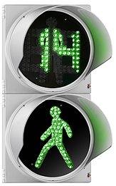
Переходи дорогу на ЗЕЛЕНЫЙ СИГНАЛ светофора!!!

Slide 4
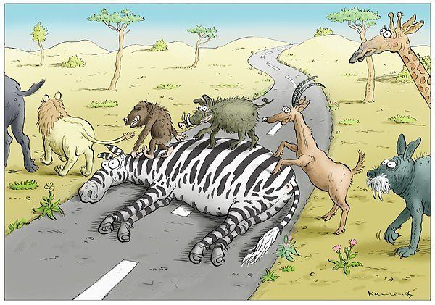
Переходи дорогу по «ЗЕБРЕ»!

Slide 5
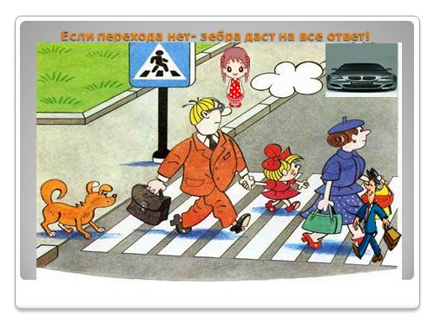
Переходи дорогу по пешеходному переходу!!!

Slide 6
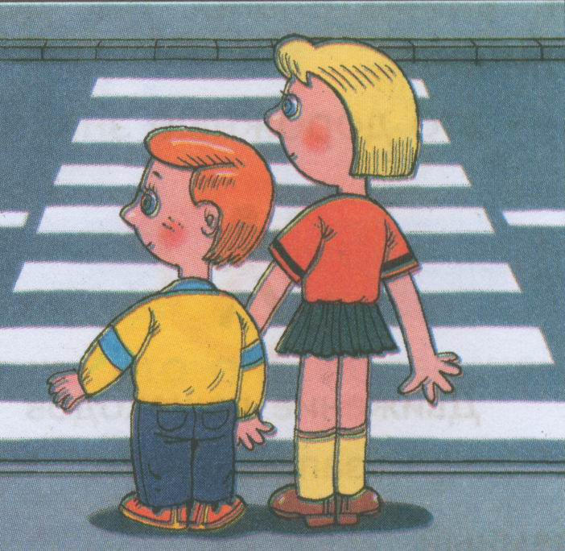
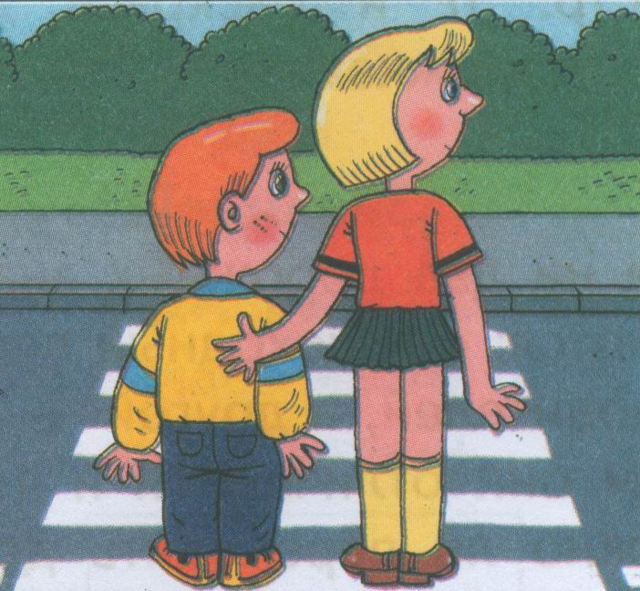
Переходя дорогу- посмотри сначала налево, потом направо!
1 2

Slide 7
Не перебегай дорогу, даже если горит зеленый свет!

Slide 8
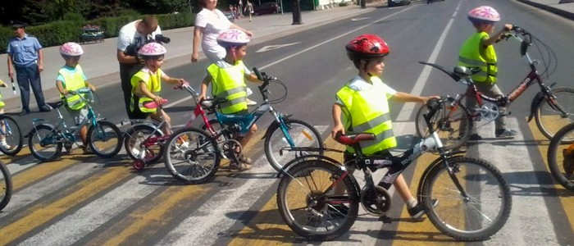
Если ты за рулем велосипеда- встань с него и вези его рядом!

Slide 9
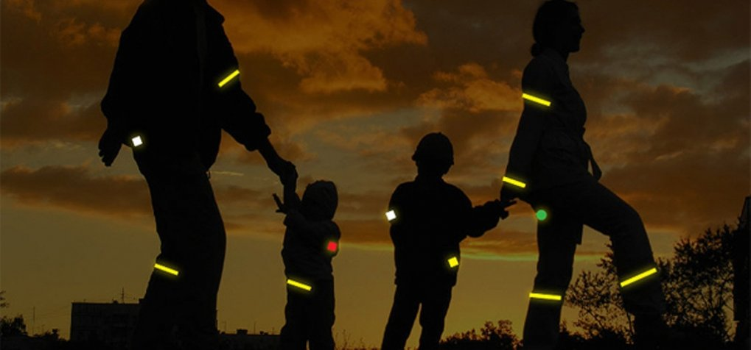
Носи светоотражатели на одежде!

Slide 10
Помни!!!
Дорога- зона повышенной опасности!!!

